Slide 1

Тема: Национально-государственное строительство в 1917‒1941 гг.
1. Активизация белорусского национального движения в годы Первой мировой войны. Революции 1917 г. и национальный вопрос.
2. Становление национальной государствен-ности.
3. Создание индустриально-аграрной респуб-лики

Slide 2
Первая мировая война началась 1 августа 1914 г. В ходе ее в боевые действия было втянуто 38 стран с населением более 1,5 млрд человек. Военное положение в белорусских губерниях было введено с 5 августа 1914 г. В Барановичах была размещена Ставка верховного главнокоманду-ющего русскими войсками. В августе 1915 г. началось немецкое наступление в направлении Ковно–Вильно–Минск. В октябре 1915 г. фронт стабилизировался по линии Двинск–Сморгонь Барановичи–Пинск

Slide 3
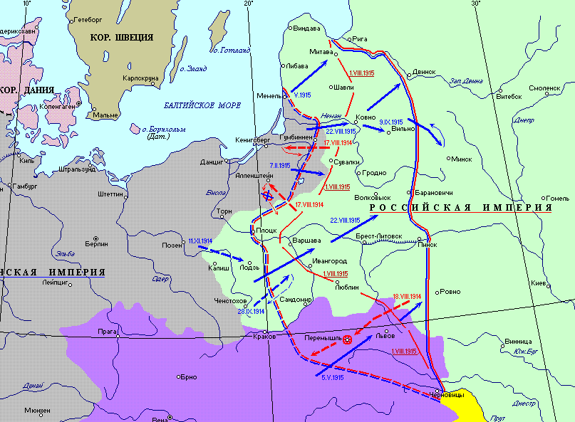

Slide 4
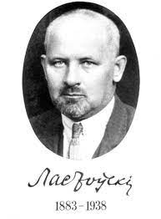
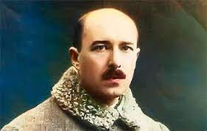
Белорусское национальное движение с началом войны ощутило определенные трудности. Все довоенные белорусские национально-культурные организации распались. В марте 1915 г. в Вильно была создана благотворительная организация Белорусское общество помощи потерпевшим от войны (БОППВ). Председателем ее правления в Вильно был назначен В. Ивановский, его заместителями – А. Луцкевич и В. Ластовский. Деятель-
носць общества рас-
пространялась на все
белорусские губернии

Slide 5
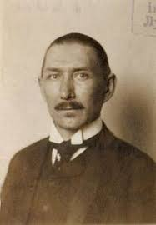
На захваченных белорусских землях братья А. и И. Луцкевичи и др. выступили с идеей возрождения ВКЛ с сеймом в Вильно, как совместной литовско-белорусской государственности.
Для ее осуществления в декабре 1915 г. была создана Конфедерация ВКЛ из представителей соответствующих организаций белорусов, литовцев, поляков и евреев. Однако реализации идеи восста- новления ВКЛ мешали политика германских оккупационных властей и межнациональ
ные споры, т. к. поляки и
литовцы стремились к
созданию своих
национальных государств

Slide 6
В 1915 г. в Вильно был создан подполь-ный Белорусский народный комитет (БНК), который стремился к консолидации национальных сил на оккупированной территории Беларуси. Его руководителем являлся А. Луцкевич. В 1916 г. члены БНК представляли Беларусь на конференциях угнетенных народов России в Стокголь-ме (апрель) и Лозанне (июнь). Впервые на международном уровне белорусами был поставлен вопрос о своей будущей полити- ческой самостоятельности, но
безуспешно. В 1918 г. БНК
сдал свои полномочия
Виленской белорусской раде

Slide 7
В июне 1917 г. либеральная тайная организация во главе с В. Ластовским “Сувязь незалежнасці і непадзельнасці Беларусі” выступила с программой, в которой отказывалась от любых союзов и выступала за полную государственную независимость и территориальную целостность Беларуси в ее этнографических границах. Нереалистичность этого плана
была понятна даже тогда

Slide 8
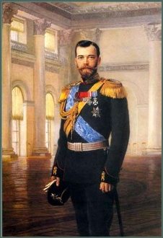
Причины Февральской революции 1917 г.:
- глубокий экономический и политический кризис,
- социальные противоречия,
- нерешённость аграрного, рабочего, националь-ного вопросов,
- тяжелое военное положение.
Начало революции положили массовые забастовки, митинги и демонтрации рабочих 23 февраля 1917 г. в Петрограде. 27 февраля город был уже в руках восставших. Значительную роль в революционных событиях сыграли российские масоны. 2 марта 1917 г. Николай ІІ (1894 – 1917) атрекся от трона
Николай ІІ

Slide 9
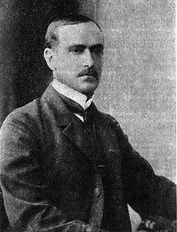
В начале марта 1917 г., когда известия о победе революции дошли до Беларуси, здесь в городах и местечках начали создаваться Советы рабочих и солдатских депутатов. Одновременно с Советами действовали органы Временного правительства - общественные комитеты порядка. 6 марта Временное правительство назначило губернских и поветовых комиссаров, к которым переходила местная власть. Вместе с тем властные функции в Беларуси в значительной степени находились в руках военного командования.
25 – 27 марта 1917 г. в Минске собрался съезд представителей белорусских национальных организаций, который выдвинул требование государственной автономии Беларуси в составе федеративной демократической республики России.
До выборов Белорусской краевой Рады съезд объявил себя «высшей краевой институцией», избрал исполнительный комитет – БНК (Белорусский национальный комитет) во главе с
Р. Скирмунтом. Попытки достичь соглашения с Временным правительством о признании БНК высшим органом государственной власти в Беларуси закончились ничем
Р.А. Скирмунт

Slide 10
Весной 1917 г. возобновила свою деятельносць БСГ. Руководили ей В. Адамович, П. Бодунова, И. Воронко, Д. Жилунович, С. Рак-Михайловский, И. Дыло.
В мае 1917 г. в Москве возникла Белорусская народная громада. В это же время в Минске оформились Белорусская партия народных социалистов и Белорусская христианская демократия (первоначально – Белорусское христианское единство), а также Белорусская партия автономистов. Активизировали свою деятельность еврейские организации – Бунд, Еврейская социал-демократическая рабочая партия (ЕСДРП) и др. Они выступали единым фронтом з меньшевиками и эсерами в поддержку Временного правительства

Slide 11
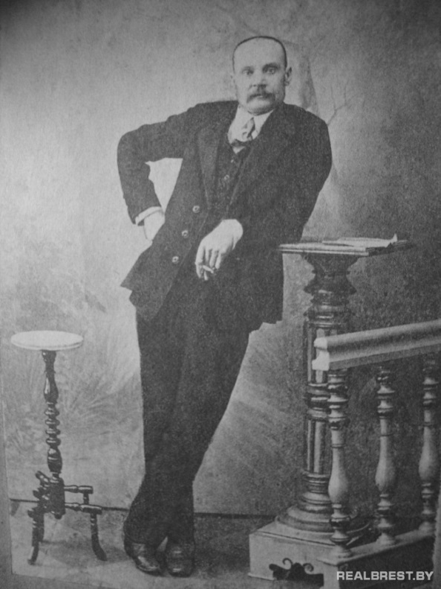
Провал летнего наступления русской армии на Юго-Западном фронте вызвал политический кризис. В июле 1917 г. полнота власти перешла к Временному правительству. Двоевластие закончилось.
8-10 июля 1917 г. в Минске состоялся II съезд белорусских национальных организаций, высказавшийся за объединение всех национальных сил вокруг идеи создания белорусского государства в границах демократической федеративной России. Был создан исполнительный орган съезда – Центральная рада белорусских организаций (ЦРБО) во главе с И. Лёсиком.
И.Ю. Лёсик

Slide 12
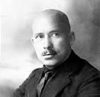
Приход БСГ к руководству ЦРБО еще больше обострил противоречия в этой партии. Уже в сентябре 1917 г. из БСГ вышло несколько районных организаций и была создана Белорусская социал-демократическая рабочая партия (БСДРП). Эта организация целиком разделяла программу РСДРП(б), а в национальном вопросе деклариро-вала идею предоставления Беларуси национально-территориальной автономии в составе Российской Федеративной Демократической республики. В кіруючае ядро БСДРП входили А.Червяков, А. Устилович, И. Лагун и др.

Slide 13
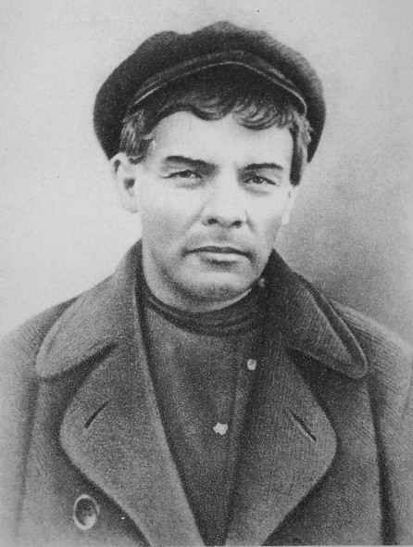
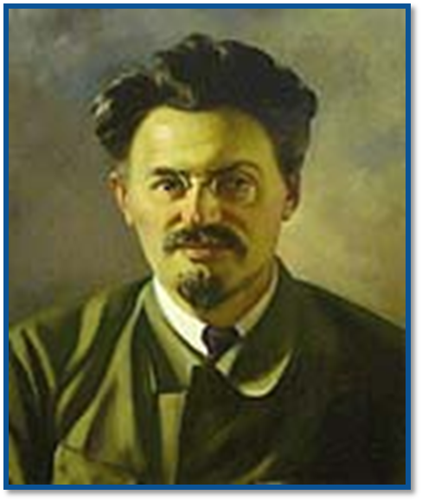
Главные причины
Октябрьской революции
1917 г.:
1. обострение социально-экономического и политического кризиса в России осенью 1917 г.;
2. неспособность Времен-ного правительства найти выход из него.
В ночь с 24 на 25 октября 1917 г. в Петрограде произошло вооруженное восстание, которое свергло Временное правительство и передало власть Военно-революционному комитету Петроградского Совета рабочих и крестьянских депутатов
В.И. Ленин
Л.Д. Троцкий

Slide 14
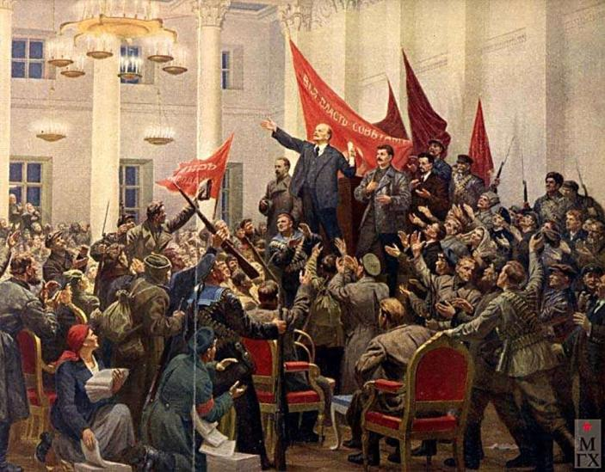
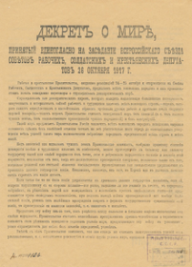
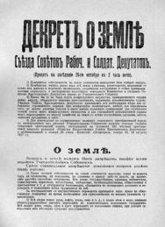
ІІ Всероссийский съезд Советов рабочих и крестьянских депутатов
25 октября 1917 г. начал работу ІІ Всероссийский съезд Советов рабочих и солдатских депутатов, который принял Декрет о мире и Декрет о земле. На съезде был избран законодательный орган страны – Всероссийский Центральный Испольнительный Комитет (ВЦИК) и создано правительство – Совет Народных Комиссаров (СНК)

Slide 15
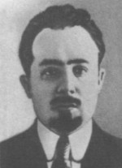
25 октября 1917 г. взял власть в свои руки Минский Совет. Были созданы вооруженные силы новой власти, установившие контроль над почтой, телеграфом, вокзалом. Был создан Военно-революционный комитет Западной области и фронта во главе с К. Ландером. Против новой власти выступил меншевистско-эсеровский “Комитет спасения революции”, созданный 27 октября 1917 г. Но в начале ноября большевики с помощью солдат Западного фронта вновь взяли власть в свои руки. В Могилёве, где находилась Ставка Гловнокомандующего российских войск, власть к большевикам перешла только 20 ноября. Таким образом, в ноябре 1917 г. на неоккупированной территории Беларуси установилась власть Советов
К.И. Ландер

Slide 16
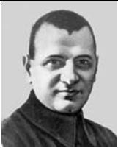
26 – 27 ноября 1917 г. в соответствии с решениями съедов исполкомы Cоветов рабочих и солдатских депутатов Западной области, крестьянских депутатов Минский и Виленской губерний, армий Западного фронта объединились и создали исполнительный комитет Советов рабочих, салдатских и крестьянских депутатов Западной области и фронта (Облисполкомзап) во главе с М. Рогозинским. Областной комитет сформировал Совет народных комиссаров области и фронта (председатель – К. Ландер), который возглавил политическую и хозяйственную деятельность Советов. Большевистские организации, которые действовали как объединенные силы, возглавлял Северо-Западный областной комитет РСДРП(б), председателем которого был А. Мясников
А.Ф. Мясников

Slide 17
Направления в белорусском национальном
движении:
левое (революционное)
(БОК, Белнацком,
БСДРП).
Выступали за
самоопределение
Беларуси в составе
РСФСР
на советской основе
национально-
демократическое
(ВБР и входившие
в нее партии).
Выступали за
отделение Беларуси
от России и
создание
самостоятельного
государства

Slide 18
Под влиянием Октябрьской революции белорус- ское национальное движение разделилось на две части. Одна поддерживала революцию, вторая выступала против. 2 ноября 1917 г. была опубликована Декларация прав народов России. В ней провозглашалось равноправие всех народов, их право на самоопределение. Это изменило позицию белорусских национальных сил, которые начали борьбу за создание белорусской государственности. Осуществить эту идею попробовали представители белорусских национальных организаций: Великой белорусской рады (выступала за независимое государство) и Белорусского областного комитета (выступал за автономию в составе России) на І Всебелорусском съезде, который проходил с 5 по 18 (18–31) декабря 1917 г. в Минске

Slide 19
В ночь с 17 на 18 декабря 1917 г. был объявлен проект общей резолюции съезда “О самоопреде-лении Беларуси и о временной краевой власти”. Делегаты съезда успели принять только первый пункт резолюции о введении в границах белорусской земли республиканского строя во главе с Всебелорусским Советом крестьянских, солдатских и рабочих депутатов, который пред-полагалось выдвинуть из своего состава. Съезд не признал легитимность власти большевиков. Это решение съезда СНК Западной области и фронта расценил как контрреволюционную попытку свержения советского строя. Потому ночью 18 декабря съезд был разогнан. На своём первом конспиративном заседании 18 декабря 1917 г. Совет съезда постановил признать за собой роль исполнительного органа съезда. Был создан исполком Совета в составе 17 человек во главе с И. Воронко

Slide 20
2 декабря 1917 г. между Советской Россией и Германией было подписано перемирие, а 9 декабря – в Брест-Литовске начались мирные переговоры, которые были сорваны представителями России. В результате 18 февраля 1918 г. германские войска начали наступление по всему фронту и были остановлены в начале марта 1918 г. на линии Полоцк – Орша – Могилёв – Гомель. В таких условиях руководство Облисполкомзапа и областного СНК вынуждено было в ночь с 19 на 20 февраля 1918 г. эвакуироваться из Минска в Смоленск

Slide 21
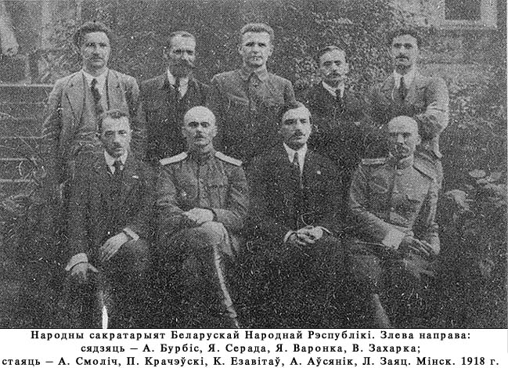
После этого исполком Совета Всебелорусского съезда 21 февраля 1918 г. обратился к народу Беларуси с 1-й Уставной грамотой, в которой объявил себя властью на данной территории. Правительством стал Народный секретариат во главе с И. Воронко. В его состав вошли 15 народных секретарей. Однако в условиях оккупации реальной власти Народный Секретариат не получил и продолжал своё существование лишь формально

Slide 22
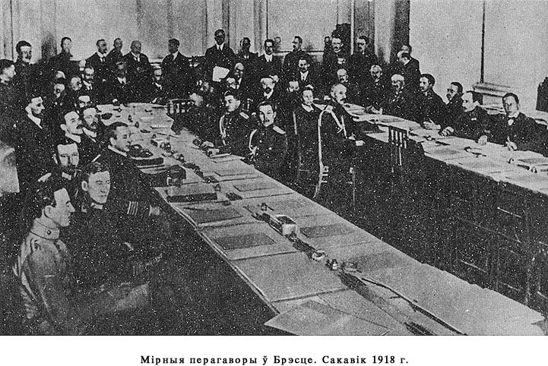
3 марта 1918 г. между Советской Россией и Германией был подписан сепаратный мирный договор на навязанных Германией условиях. Согласно договору, земли Северо- Западной Беларуси передавались Германии. Восточная часть захваченных Германией белорусских земель оставалась под оккупацией до выплаты Россией 6-миллиардной контрибуции. Советская Россия признавала независимость Украинскай Народной Республики и её право на Брестский, Пинский, Мозырьский, Речицкий и Гомельский поветы. Германия обязалась не признавать на территории бывшей Российской империи никаких новых государств, провозглашенных после 3 марта, э. зн. и белорусского

Slide 23
Заключение 3 марта 1918 г. Брестского мира без учета интересов белорусского народа ускорила процесс политического самоопределения Беларуси. 9 марта 1918 г. была принята 2-я Уставная грамота, которая провозгласила создание Белорусской Народной Республики (БНР). В ней были декларированы демократические свободы, отмена частной собственности на землю, которая должна была передаваться без выкупа тем, кто ее обрабатывает. 25 марта 1918 г. была принята 3-я Уставная грамота, провозгласившая независимость БНР

Slide 24
25 апреля 1918 г. по инициативе лидера правых сил Р. Скирмунта Рада БНР отправила императору Германии Вильгельму ІІ телеграмму с благодарностью «за освобождение Беларуси от большевистского угнетения и анархии» и просьбой помочь в усилении государственной независимости и неделимости края в союзе с Германией. Это вызвало кризис правительства БНР и раскол БСГ.
Германия де-юре не признала независимости БНР, однако оккупационные власти предоставили ей некоторые полномочия в сфере торговли, образования, социального обеспечения и др.
После капитуляции Германии 11 ноября 1918 г. Красная Армия перешла в наступление и правитель-ство БНР было вынуждено эмигрировать

Slide 25
Однако,БНР не являлась государством в полном смысле слова. На оккупированной территории фактически все вопросы государственного уровня решались не Радой и Народным Секретариатом БНР, а германской военной администрацией. БНР не осуществляла свои полномочия на всей территории проживания белорусов, не имела собственной армии, органов власти на местах, финансовой и судебной систем. Она не получила необходимого международного признания. Функции правительства БНР ограничивались половинчатыми полномочиями национального представительства при германской оккупационной администрации и решением под контролем немцев задач в области культуры и образования. Потому относительно БНР можно говорить только о попытке создания белорусской национальной государственности на буржуазной основе.

Slide 26
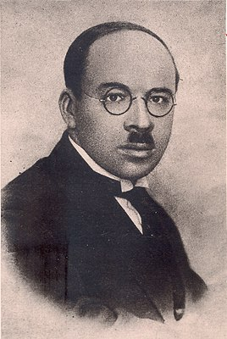
После освобождения Беларуси от немецких оккупантов вновь возник вопрос о создании белорусской государственности. Но он долго не решался. И только 24 декабряя 1918 г. Пленум ЦК РКП(б) принял решение о создании ССРБ.
30 декабря 1918 г. на VI Северо-Западной партийной конференции РКП(б), которая объявила себя І съездом КП(б)Б, была принята резолюция «О провозглашении Западной Коммуны Белорусской Советской Республикой».
31 декабря 1918 г. было создано Временное революционное рабоче-крестьянское правитель- ство Беларуси во главе с Д. Жилуновичем.
1 января 1919 г. Временное правительство провозгласило Манифест о создании Социалистической Советской Республики Беларусь (ССРБ)

Slide 27
16 января 1919 г. ЦК РКП(б) принял решение, в котором предлагалось выделить из состава БССР Смоленскую, Могилёвскую и Витебскую губернии и присоединить их к РСФСР, а Минскую и Гродненскую губернии объединить с Литовской Советской Республикой.
2 – 3 февраля 1919 г. в Минске состоялся І Всебелорусский съезд Советов рабочих, крестьянских и красноармейских депутатов. Съезд принял следующие декларации: ко всем народам и их правительствам, где призывал признать независимость БССР и установить с ней дипломатические отношения; об установлении федеративных связей с РСФСР; об объединении БССР и ЛитССР в одно государство - Литовско-Белорусскую ССР (Литбел). Съезд принял Конституцию БССР. В соответствии с ней высшая власть в республике принадлежала съезду Советов. В период между съездами её осуществлял Центральный исполнительный комитет. В состав его вошли 50 человек (председатель – А. Мясников). Функции правительства БССР должен был исполнять Большой президиум ЦИК республики в составе 15 народных комиссаров

Slide 28
27 февраля 1919 г. были созданы ЦИК Лит-БелССР и его Президиум во главе с К. Циховским, правительство объединенной республики – СНК во главе с В. Мицкявичюсом-Капсукасом.
4–6 марта 1919 г. прошел объединительный съезд компартий Литвы и Беларуси. 6 марта Пленум ЦК КП(б)ЛиБ создал Президиум ЦК КП(б)ЛиБ. Председателем Президиума был избран В. Мицкявичюс-Капсукас, секретарем В. Кнорин. Столицей ЛитБела стал Вильно. ЛитБел просуществовала до июля 1920 г.
Литбел не являлось полноценным государством. Все принципиальные решения ее руководства обязательно утверждались ЦК РКП(б)

Slide 29
В ноябре 1918 г. возродилось Польское государ-ство, руководство которого начало войну против Советской России в начале февраля 1919 г.
Польско-советская война продолжадась с пере-менным успехом до осени 1920 г. Она закончилась Рижским мирным договором 18 марта 1921 г., по условиям которого к Польше отходила западная часть Беларуси. После изгнания польских войск 31 июля 1920 г. была издана «Декларация о провозглашении независимости Советской Социалистической Республики Беларуси» в границах 6 поветов бывшей Минской губернии. Ее площадь составляла 52,4 тыс. км², а население – 1544 тыс. человек. 13–17 декабря 1920 г. в Минскуе прошел II Всебелорусский съезд Советов. На нем в Конституцию были внесены изменения, утверждена структура государственной власти: высшая власть принадлежала съезду Советов, а ЦИК стал распорядительным органом
съезда, СНК осуществлял исполнительную власть

Slide 30
После завершения Гражданской войны и иностранной интервенции возник вопрос создания единого советского государства из возникших на территории бывшей Российской империи советских республик.
IV Всебелорусский съезд Советов в декабре 1922 г. одобрил идею создания Союза ССР.
На І Всесоюзном съезде Советов 30 декабря 1922 г. представители БССР вместе с делегациями РСФСР, УССР и ЗСФСР подписали Декларацию и Договор о создании СССР. За каждой республикой сохранялись право свободного выхода, равные права и условия развития, самостоятельность в осуществлении государственной политики. А. Червяков стал одним из четырех председателей ЦИК СССР

Slide 31
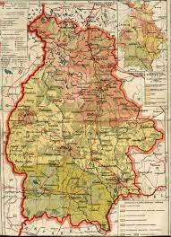
На II Всесоюзном съезде Советов 31 января 1924 г. была принята Конституция СССР.
3 марта 1924 г. БССР были вернуты 16 поветов Витебской, Смоленской и Гомельской губерний. В декабре 1926 г. – еще 2 повета: Гомельский и Речицкий

Slide 32
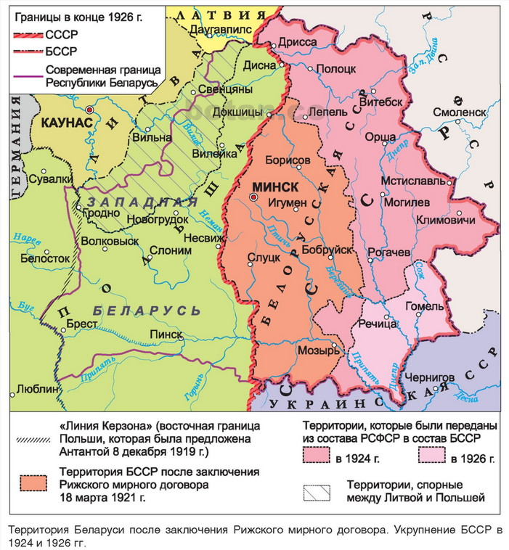

Slide 33
Социалистическая индустриализация (курс
принят на XIV съезде ВКП(б) в декабре 1925 г.):
политика
Коммунистической партии и
советского правительства, имевшая главной
целью создание материально-технической базы
социализма, превращение СССР в экономически
независимое государство с мощным экономико-
производственным, научно-техническим и оборонным
потенциалом, обеспечение роста
производительности труда и на этой
основе повышение уровня
жизни трудящихся
Сущность индустриализации заключалась в
превращении СССР из страны, которая ввозит
технологии и машины, в страну, их выпускающую

Slide 34
Особенности проведения
индустриализации в БССР:
приграничное
расположение,
потому нецеле-
сообразность
развития
тяжелой
промышленности,
предприятий
ВПК
ориентация
промышленности
на местное
сырье,
первоочередное
развитие
легкой и
пищевой
промышленности
нехватка
квалифици-
рованных
кадров

Slide 35
В мае 1929 г. был утвержден ІХ съездом Советов республики первый пятилетний план развития народного хозяйства и культуры БССР (1928–1932 гг.). В 1931 г. Беларусь превратилась из аграрной в аграрно-индустриальную республику. Выпуск промышленной продукции увеличился в 2,7 раза.
Во второй пятилетке (1933–1937 гг.) промышлен-ность БССР дала прирост валовой продукции в 1,9 раза.
Задачи третьей пятилетки (1938 – июнь 1941 гг.): рост мощности электростанций, ускорение развития машиностроения. Быстрыми темпами развивалась промышленность в западных областях после воссоединения с БССР в сентябре 1939 г. В 1939 г. рабочий класс составлял в БССР 21,9% населения

Slide 36
Коллективизация сельского хозяйства
(курс взят ўв 1927 г. на ХV съездзе ВКП(б)):
политика
Коммунистической партии и
советского правительства, направленная на
объединение мелких крестьянских хозяйств в
крупные сельскохозяйственные предприятия,
использование в деревне достижений науки и
техники, повышение производительности труда и
эффективности аграрного сектора экономики,
обеспечение населения продуктами
питания, а промышленности –
сельскохозяйственным
сырьем

Slide 37
План первой пятилетки предусматривал до 1933 г. охватить всеми формами кооперации около 85% крестьянских хозяйств, и только 18–20% из них предполагалось организовать в колхозы. В 1929 г. началась борьба за сплошную коллективизацию. Партия перешла к политике ликвидации кулачества как класса. Если в январе 1930 г. в колхозы вступили 20,9% крестьянских дворов, то к марту 1930 г. – 58%.
Руководство страны решило откреститься от “перегибов” и возложить ответственность на местные организации. Прилив в колхозы сменился отливом и до августа 1930 г. в них осталось около 11% крестьянских дворов. А с осени 1930 г. наблюдалась новая волна административного нажима, в резуьтате которого в 1935 г. в колхозы вступило 85,6 % крестьянских хозяйств, в 1939 г. – более 90 %. К 1941 г. в колхозах было объединено 93,4% крестьянских хозяйств и 99,3% посевных площадей

Slide 38
Налаживалось управление колхозно-совхозным производством. Были созданы машинно-тракторные станции (МТС, первая – в 1929 г. в Койдановском (Держинском) районе). В 1937 г. их было уже 200. С января 1931 г. при МТС создавались политотделы.
Введение в 1933 г. паспортной системы для всего населения, за исключением колхозников (не имели паспортов до 1960 г.), лишало их возможности свободного перемещения по стране.
В феврале 1935 г. II Всесоюзный съезд колхозников-ударников принял Примерный устав сельскохозяйственной артели, согласно которого зямля закреплялась за колхозами, вводилась сдельная оплата труда, предусматривалось личное хозяйство в каждом колхозном дворе

Slide 39
Таким образом, в послеоктябрьское время в Беларуси происходили наисложнейшие общественно-политические и социально-экономические процессы, которые прямо были связаны с формированием национального сознания и менталитета людей. В первые годы советской власти были утверждены демократические принципы организации нового общества, которые проявили мощные силы белорусского народа и были направлены на создание сильной индустриальной советской страны. Экономическое и политическое обновление затронуло все жизненные сферы общества. Были созданы условия для дальнейшега укрепления фундаментальных принципов формирования белорусской нации

